Slide 1
Présentation du projet « Petit Laboratoire numérique »
Informatique et Sciences du Numérique
Par Nicolas Culerier

Slide 2
Pourquoi ce projet ?

Slide 3
Les tâches
Romane : codage html
Jérémie : codage css et gestion de l'apparence de la page (taille des images...)
Moi : codage du serveur (en python)

Slide 4
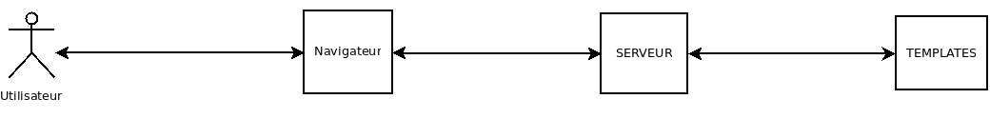
Fonctionnement général d'un serveur

Slide 5
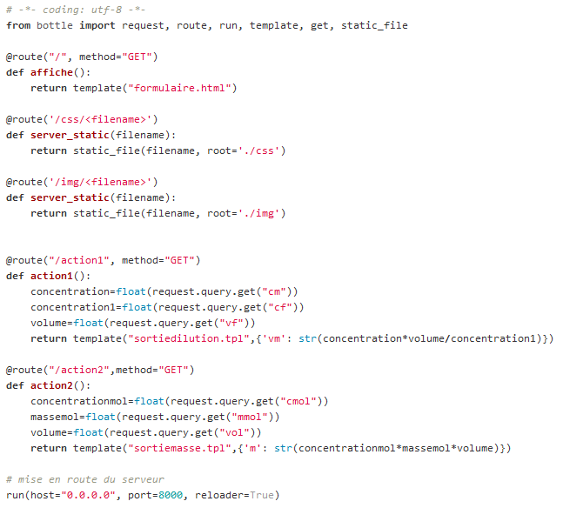
Le codage : en globalité

Slide 6
Import des ressources de bottle

Slide 7

Bloc « Accueil »

Slide 8

Bloc « CSS »

Slide 9

Bloc « images »

Slide 10
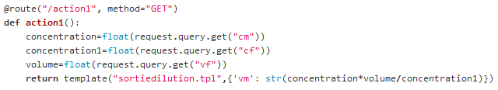
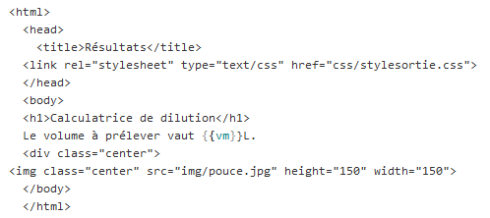
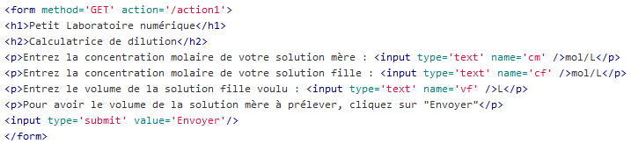
Bloc « dilution »

Slide 11
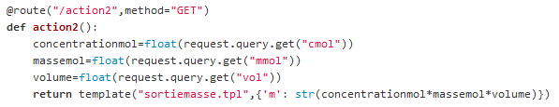
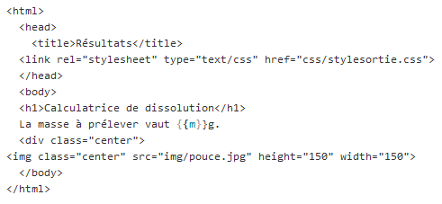
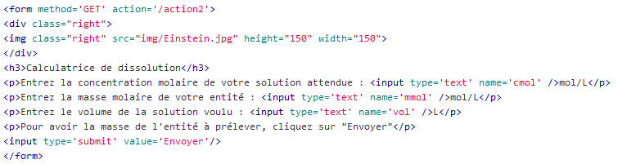
Bloc « dissolution »

Slide 12

Bloc « Lancement »

